Slide 1
基督教 與 東西方人文藝術
中華福音神學院推廣教育部課程 曾劭愷 主授

Slide 2
舊約敘事文學的藝術

Slide 3
The Art of Biblical Narrative
聖經批判學的發展：十九世紀的偏見 →「魯鈍」（prosaic）的文學 →注重聖經文本的形成歷史，對已形成的聖經正典缺乏興趣
文學批判對聖經研究的影響： Robert Alter, The Art of Biblical Narrative

Slide 4
例：約書亞記三-四
Concentric 敘事結構：
Promise A (3:7)—Exaltation of Joshua
Promise B (3:10)—Guidance by the Ark
Promise C (3:13)—Cutting off the Flow
Fulfillment C (3:16)—Cutting off the Flow
Fulfillment B (4:11)—Guidance by the Ark
Fulfillment A (4:14)—Exaltation of Joshua

Slide 5
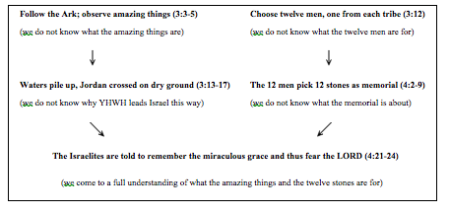
例：約書亞記三-四
Literary suspense：平行結構

Slide 6
例：雅各的角色發展
雅各年輕時的狂傲、目中無神
對拉結的鍾情
拉班－－flat character
真實的禱告（創卅二7-12）→與神摔跤
信靠耶和華──苦難的開端：「我平生的年日又少又苦。」
因著信，宣告耶和華是「一生牧養我直到今日的神」

Slide 7
新約敘事的藝術

Slide 8
例：馬太廿七的雙重諷刺
兵丁戲弄耶穌（廿七27-31）
→「朱紅色的袍子」：馬可記載為紫色
-馬太、馬可相互矛盾？
-加爾文：近乎紫色的朱紅色，用以嘲弄耶穌為偽劣 君王
-與荊棘冠冕、葦子權杖相互呼應
→耶穌的沉默：君王的威嚴，顯示兵丁的愚昧

Slide 9
例：馬太廿七的雙重諷刺
各各他十字架（廿七32-44）
→兵丁繼續嘲弄耶穌（廿七32-37）
→馬太的雙重反諷法：愚昧人用直接諷刺法（verbal irony）嘲弄耶穌，馬太確將之變成戲劇諷刺法（dramatic irony）
→雙重反諷的最高潮：廿七40

Slide 10
例：馬太廿七的雙重諷刺
基督之死：死亡之死（廿七45-56）
→「以利！以利！拉馬撒巴各大尼？」（廿七45）
-以詩廿二彰顯祂在十字架上的主權
→至聖所的幔子（廿七50-53）
-罪與死的鴻溝
-基督的身體，為我們捨了，開出又新又活的路（參來十19-23）
→與主同死（參林後五14-21）
→基督死時，死亡就已被吞滅，新生命已經開始（廿七51-53）：基督復活的必然性

Slide 11
例：馬太廿七的雙重諷刺
財主進天國：在神沒有難成的事！（廿七57-61）
→從雙重諷刺（double irony）到矛盾修辭（oxymoron） →神蹟：耶穌的安葬
-應驗賽五十三9
-財主進天國！（參太十九）
→約瑟是「尊貴的議員，也是等候神國的。他放膽去見彼拉多，求耶穌的身體」（可十五35）
-「活祭」（羅十二1-2）

Slide 12
形式與內容的和諧： 聖禮美學

Slide 13
「名」與「實」
中世紀唯名論、實名論的辯論
莎士比亞．《羅密歐與茱麗葉》
古典主義：名>實
浪漫主義：實>名
婚姻與愛情：《屋頂上的提琴手》
從聖禮講起…

Slide 14
聖禮：記號與印證
「未見之事」的可見記號與印證 (sign and seal)
記號（sign）的能力（例：stop sign） →有別於「象徵符號」（symbol，例：學唇鳥）
印證（seal）的權柄（例：醫師簽名、銀行印章）

Slide 15
聖禮（Sacraments）的定義
洗禮 & 聖餐
恩典之約的記號 (holy signs and seals of the covenant of grace)
直接由神設立 (immediately instituted by God)
代表基督與祂的益處 (represent Christ and His benefits)
聖禮非事物本身，但與事物本身有屬靈的連繫 (spiritual relation)
與主聯合的媒介

Slide 16
洗禮：為何要受洗？
“It’s the thought that counts”?
表裡一致 (羅十8-9)：「這道離你不遠，正在你口裡，在你心裡。你若口裡認耶穌為主，心裡信神叫他從死裡復活，就必得救。」
結婚的比喻
可十六16：「信而受洗的，必然得救。」
「受洗才能得救」/ 「受洗就能得救」？「信而受洗的，必然得救；不信的，必被定罪。」

Slide 17
洗禮：不只是形式
“Rite of passage”：e.g. 婚禮
Means of grace：communication of grace
加爾文論「記號」： “baptism is the sign of the initiation by which we are received into the society of the church, in order that, engrafted in Christ, we may be reckoned among God’s children.” → 與主聯合；進入教會；成為神兒女
「印證」： 如同結婚戒指

Slide 18
聖餐：記念（Remembrance）
正吃的時候，耶穌拿起餅來，祝謝了，就掰開 (broke the bread)
「我的身體，為你們捨的」→掰開、破碎 → 人喜歡隱藏自己的破碎，但基督成了我們的罪，因我們而破碎，卻不隱藏祂的破碎、暴露祂的軟弱
「飯後… 這杯是用我的血所立的新約」→希伯來書：基督的血灑在我們身上，洗淨我們，成為我們的義 → 「容我的百姓去，好讓他們在曠野[敬拜]我」：基督的血 & 敬拜 → 舊約獻祭的血 & 基督的血 → 聖餐 & 獻祭
「為的是記念我」

Slide 19
Remembrance
「故意忘記」（彼後三）
Sign & Seal：喚起人對神的記憶

Slide 20
聖餐：參與（Participation）
聖餐：與基督聯合的記號與印證
暴露自己軟弱、破碎，以與眾信徒同得完全
參與餅杯 = 「主耶穌，我們照著本相來到祢面前，汙穢、赤身露體，摘下聖潔的假面具，求祢用祢的寶血洗淨我們、遮蓋我們。我們是祢的罪；祢是我們的義。」→ 除去信徒的自義

Slide 21
聖餐：等候與盼望（Anticipation）
「你們每逢吃這餅、喝這杯，是表明主的死，直等到祂來」
太廿六29「我告訴你們：從今以後我不再喝這葡萄汁，直到我在我父的國裡同你們喝新的那日子」
破碎得醫治、將來榮耀的記號與印證
基督挽回祭：once and for all; again and again; more and more, until He comes.

Slide 22
Sacramental Aesthetics
藝術的內容：未見之事
藝術的形式：可見之事
藝術形式 as 記號（sign）
藝術形式 as 印證（seal） → 信心作為對神的認識： “both revealed to our minds and sealed upon our hearts by the Holy Spirit”
remembrance、participation、anticipation

Slide 23
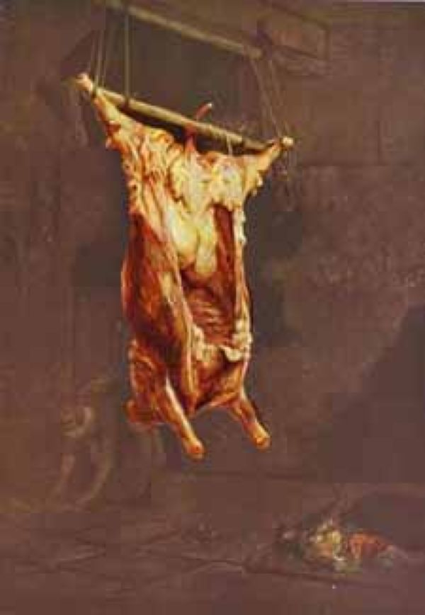
十字架：symbol
牛屍體：sign Seal： “Mine!”
Remembrance
Participation
Anticipation

Slide 24
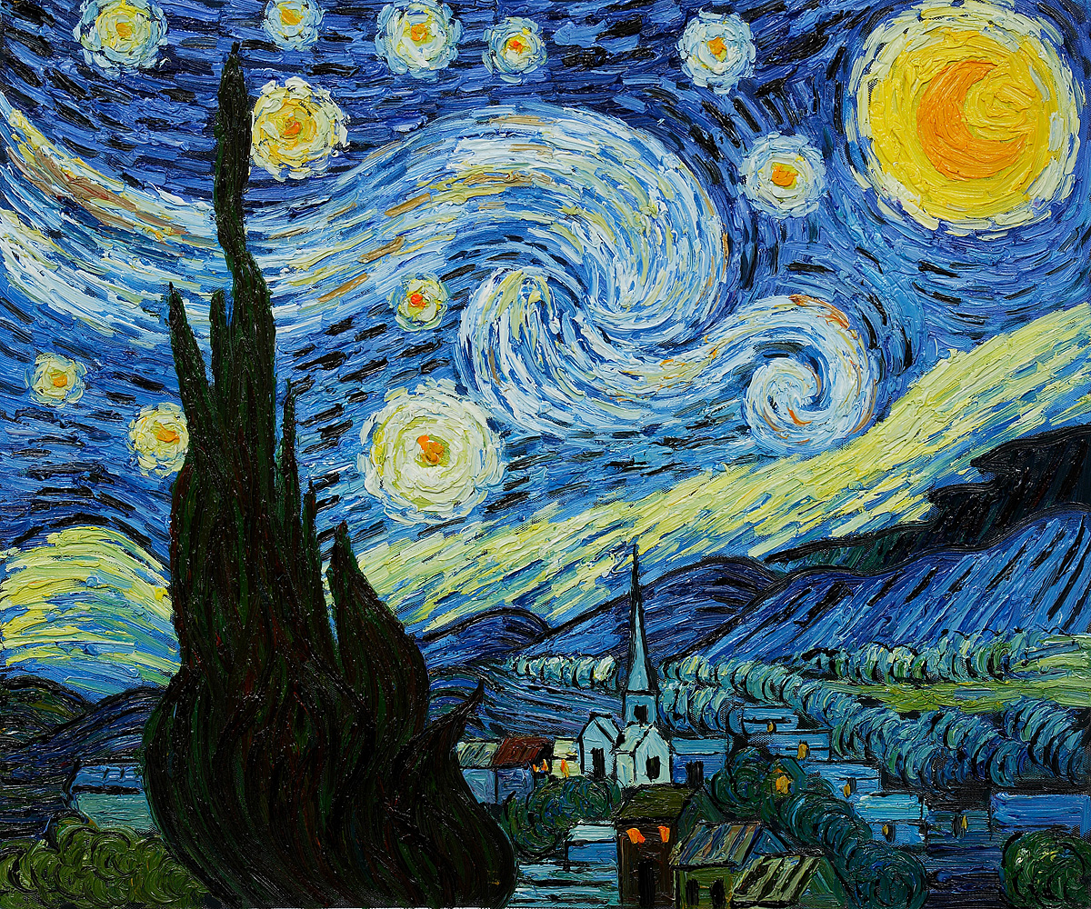
不排斥 symbols （教堂）

Slide 25
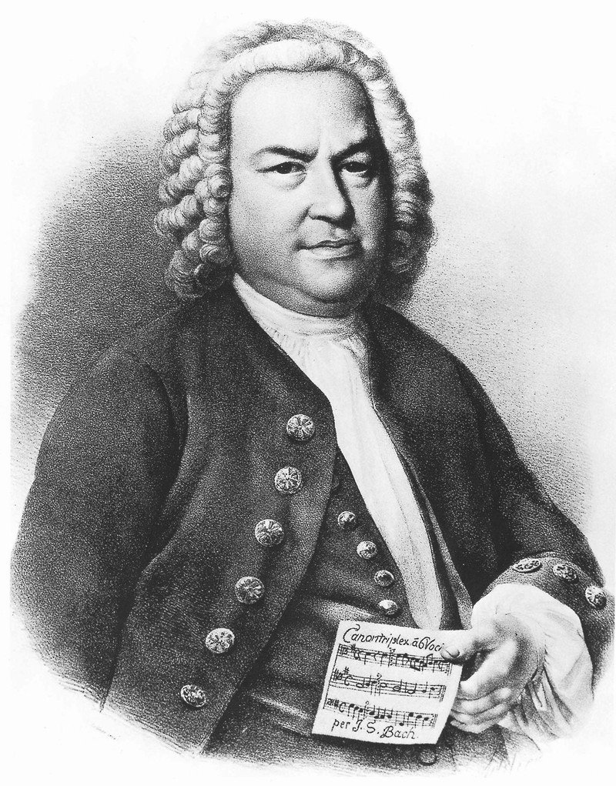

Slide 26
美學誤區：宣傳、教化藝術
Propaganda Art & Pedagogical Art
聖禮 & 聖道的區別（distinction）
聖道的目的：啟示、教導
聖禮的目的：sign & seal、remembrance、participation、anticipation

Slide 28
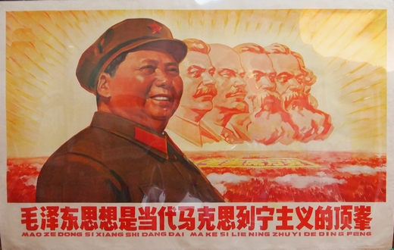

Slide 30
意象與想像： 藝術的真實性與先知性

Slide 31
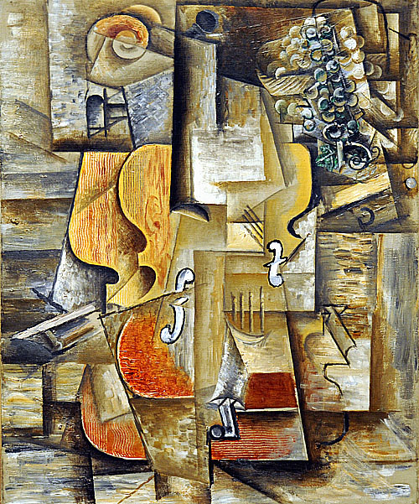
Remembrance & Imagination
Imagination： 人對 images 的記憶

Slide 32
聖經中的意象（Imagery）
「我們在天上的父」
「神的靈在水面上運行」
耶和華：君王
「父、子、聖靈」

Slide 33
禁止造偶像
「不可為自己雕刻偶像，也不可做什麼形像彷彿上天、下地，和地底下、水中的百物。不可跪拜那些像，也不可事奉他，因為我耶和華─你的神是忌邪的神。」（出廿4-5）
“Thou shalt not make unto thee any graven IMAGE, or any likeness of any thing that is in heaven above, or that is in the earth beneath, or that is in the water under the earth: Thou shalt not bow down thyself to them, nor serve them: for I the LORD thy God am a jealous God…”

Slide 34
禁止造偶像
「自稱為聰明，反成了愚拙，將不能朽壞之神的榮耀變為偶像，彷彿必朽壞的人和飛禽、走獸、昆蟲的樣式。」（羅一22-23） “Professing themselves to be wise, they became fools, and changed the glory of the uncorruptible God into an IMAGE made like to corruptible man, and to birds, and fourfooted beasts, and creeping things.”

Slide 35
早期宗教改革
賦予自然意義 加爾文「眼鏡」的比喻 vs. 阿奎納二部《總論》
絕對禁止Images：包括文學上的Imagery →唯有聖經使用的意象可以使用

Slide 36
十七世紀清教徒
Richard Sibbes、John Cotton論imagery的正確使用 （有些清教徒絕對禁止任何跟image有關的事物）
清教徒運動對英倫啟蒙運動的影響：John Locke、Francis Bacon、Joseph Addison等
本仁約翰，《天路歷程》 →得到 John Owen 支持
林布蘭的藝術得到默許

Slide 37
愛德華茲論 Imagination
“that power of the mind whereby it can have a conception or idea of things of an external or outward nature… when those things are not present and are not perceived by the senses”
“conception or idea” → “imaginary idea”
“impression on the imagination”

Slide 38
“truly spiritual sensation”
“spiritual sight of Christ crucified” = imaginary idea, impression upon the imagination
“a natural man is capable of having an idea, and a lively idea, of shapes, and colours, and sounds, when they are absent, even as capable as a regenerate man”
Syllogism: 1. 真正屬靈的感知是重生之人才有的；2. 奮興運動中的種種神祕經歷其實是重生及未重生之人都可能經歷的強烈印象；3. 因此，這些神祕經歷並非屬靈、超自然。

Slide 39
「自然」與「超自然」
定義的釐清
「超自然」= 屬靈，但不一定靈異
「自然」可能靈異（‘unusual’）
巴蘭：自然人

Slide 40
基督釘十架的異象
“eternal ideas”→ “are still of no different sort from what men have by their senses” 因此 “are of no higher kind”
不能使人變屬靈

Slide 41
聖靈的工作
聖靈施行救恩並非靈異事件
“This new spiritual sense and the new dispositions that attend it are no new faculties, but are new principles of nature”

Slide 42
The New Sense
‘entirely different in its nature and kind from anything that ever their minds were the subjects of before they were sanctified’
新：‘not only in degree and circumstances but in its whole nature’
Dispositions
美學：the excellencies of Christ →創造之美、超然之美、道成肉身
以正確的方式喚起符合聖經的 Imagination →Remembrance：「真實性」的問題

Slide 43
十七世紀形而上詩
十七世紀 Metaphysical Poets：用巧喻（conceits）手法對愛、信仰等題材進行抽象思辨（speculation：並非『臆測』）
最知名者：John Donne（受新柏拉圖主義影響）
改革宗形而上詩人 Isaac Watts →基督論有俄利根主義傾向 →亦為邏輯學家，其著作 Logic, or The Right Use of Reason in the Enquiry After Truth With a Variety of Rules to Guard Against Error in the Affairs of Religion and Human Life, as well as in the Sciences 曾為牛津（足一世紀）、劍橋、哈佛、耶魯的邏輯學指定課本
《當我思量奇妙十架》

Slide 44
When I survey the wondrous cross (1/4)
When I survey the wondrous cross On which the Prince of glory died, My richest gain I count but loss, And pour contempt on all my pride.
When I survey：英國巴洛克詩詞巧喻主義（concettism） wondrous → cross Prince of glory → died gain → loss contempt ← pride

Slide 45
When I survey the wondrous cross (2/4)
Forbid it, Lord, that I should boast, Save in the death of Christ my God!
All the vain things that charm me most, I sacrifice them to His blood.
「我斷不以別的誇口，只誇我們主耶穌基督的十字架」（加六14） 「只是我先前以為於我有益的，我現在因基督都當作有損的。不但如此，我也將萬事當作有損的，因我以認識我主基督耶穌為至寶。我為他已經丟棄萬事，看作糞土。」（腓三7-8） （突破宗教改革經文詩歌的傳統；比較Our God Our Help in Ages Past）

Slide 46
When I survey the wondrous cross (3/4)
See from His head, His hands, His feet, Sorrow and love flow mingled down! Did e'er such love and sorrow meet, Or thorns compose so rich a crown?
血與水 → sorrow and love love: 三一上帝的自存→impassibility 矛盾修辭：love and sorrow 神學辯證：荊棘冠冕

Slide 47
When I survey the wondrous cross (4/4)
Were the whole realm of nature mine, That were a present far too small; Love so amazing, so divine, Demands my soul, my life, my all.
Concettism（巧喻主義）: 以conceit為開始與結束， 表達超越真理在今世的落實

Slide 48
When I survey the wondrous cross (1/4)
When I survey the wondrous cross On which the Prince of glory died, My richest gain I count but loss, And pour contempt on all my pride.

Slide 49
When I survey the wondrous cross (2/4)
Forbid it, Lord, that I should boast, Save in the death of Christ my God!
All the vain things that charm me most, I sacrifice them to His blood.

Slide 50
When I survey the wondrous cross (3/4)
See from His head, His hands, His feet, Sorrow and love flow mingled down! Did e'er such love and sorrow meet, Or thorns compose so rich a crown?

Slide 51
When I survey the wondrous cross (4/4)
Were the whole realm of nature mine, That were a present far too small; Love so amazing, so divine, Demands my soul, my life, my all.

